Slide 1
ПРОЕКТИРОВАНИЕ ЭЛЕКТРОЭНЕРГЕТИЧЕСКИХ СИСТЕМ
МИНИСТЕРСТВО СЕЛЬСКОГО ХОЗЯЙСТВА РОССИЙСКОЙ ФЕДЕРАЦИИ
ФЕДЕРАЛЬНОЕ ГОСУДАРСТВЕННОЕ БЮДЖЕТНОЕ ОБРАЗОВАТЕЛЬНОЕ УЧРЕЖДЕНИЕ ВЫСШЕГО ОБРАЗОВАНИЯ
«СТАВРОПОЛЬСКИЙ ГОСУДАРСТВЕННЫЙ АГРАРНЫЙ УНИВЕРСИТЕТ»
Иванов Иван Иванович
КУРСОВОЙ ПРОЕКТ
Руководитель
к.т.н., доцент Антонов Сергей Николаевич
Ставрополь, 2020

Slide 2
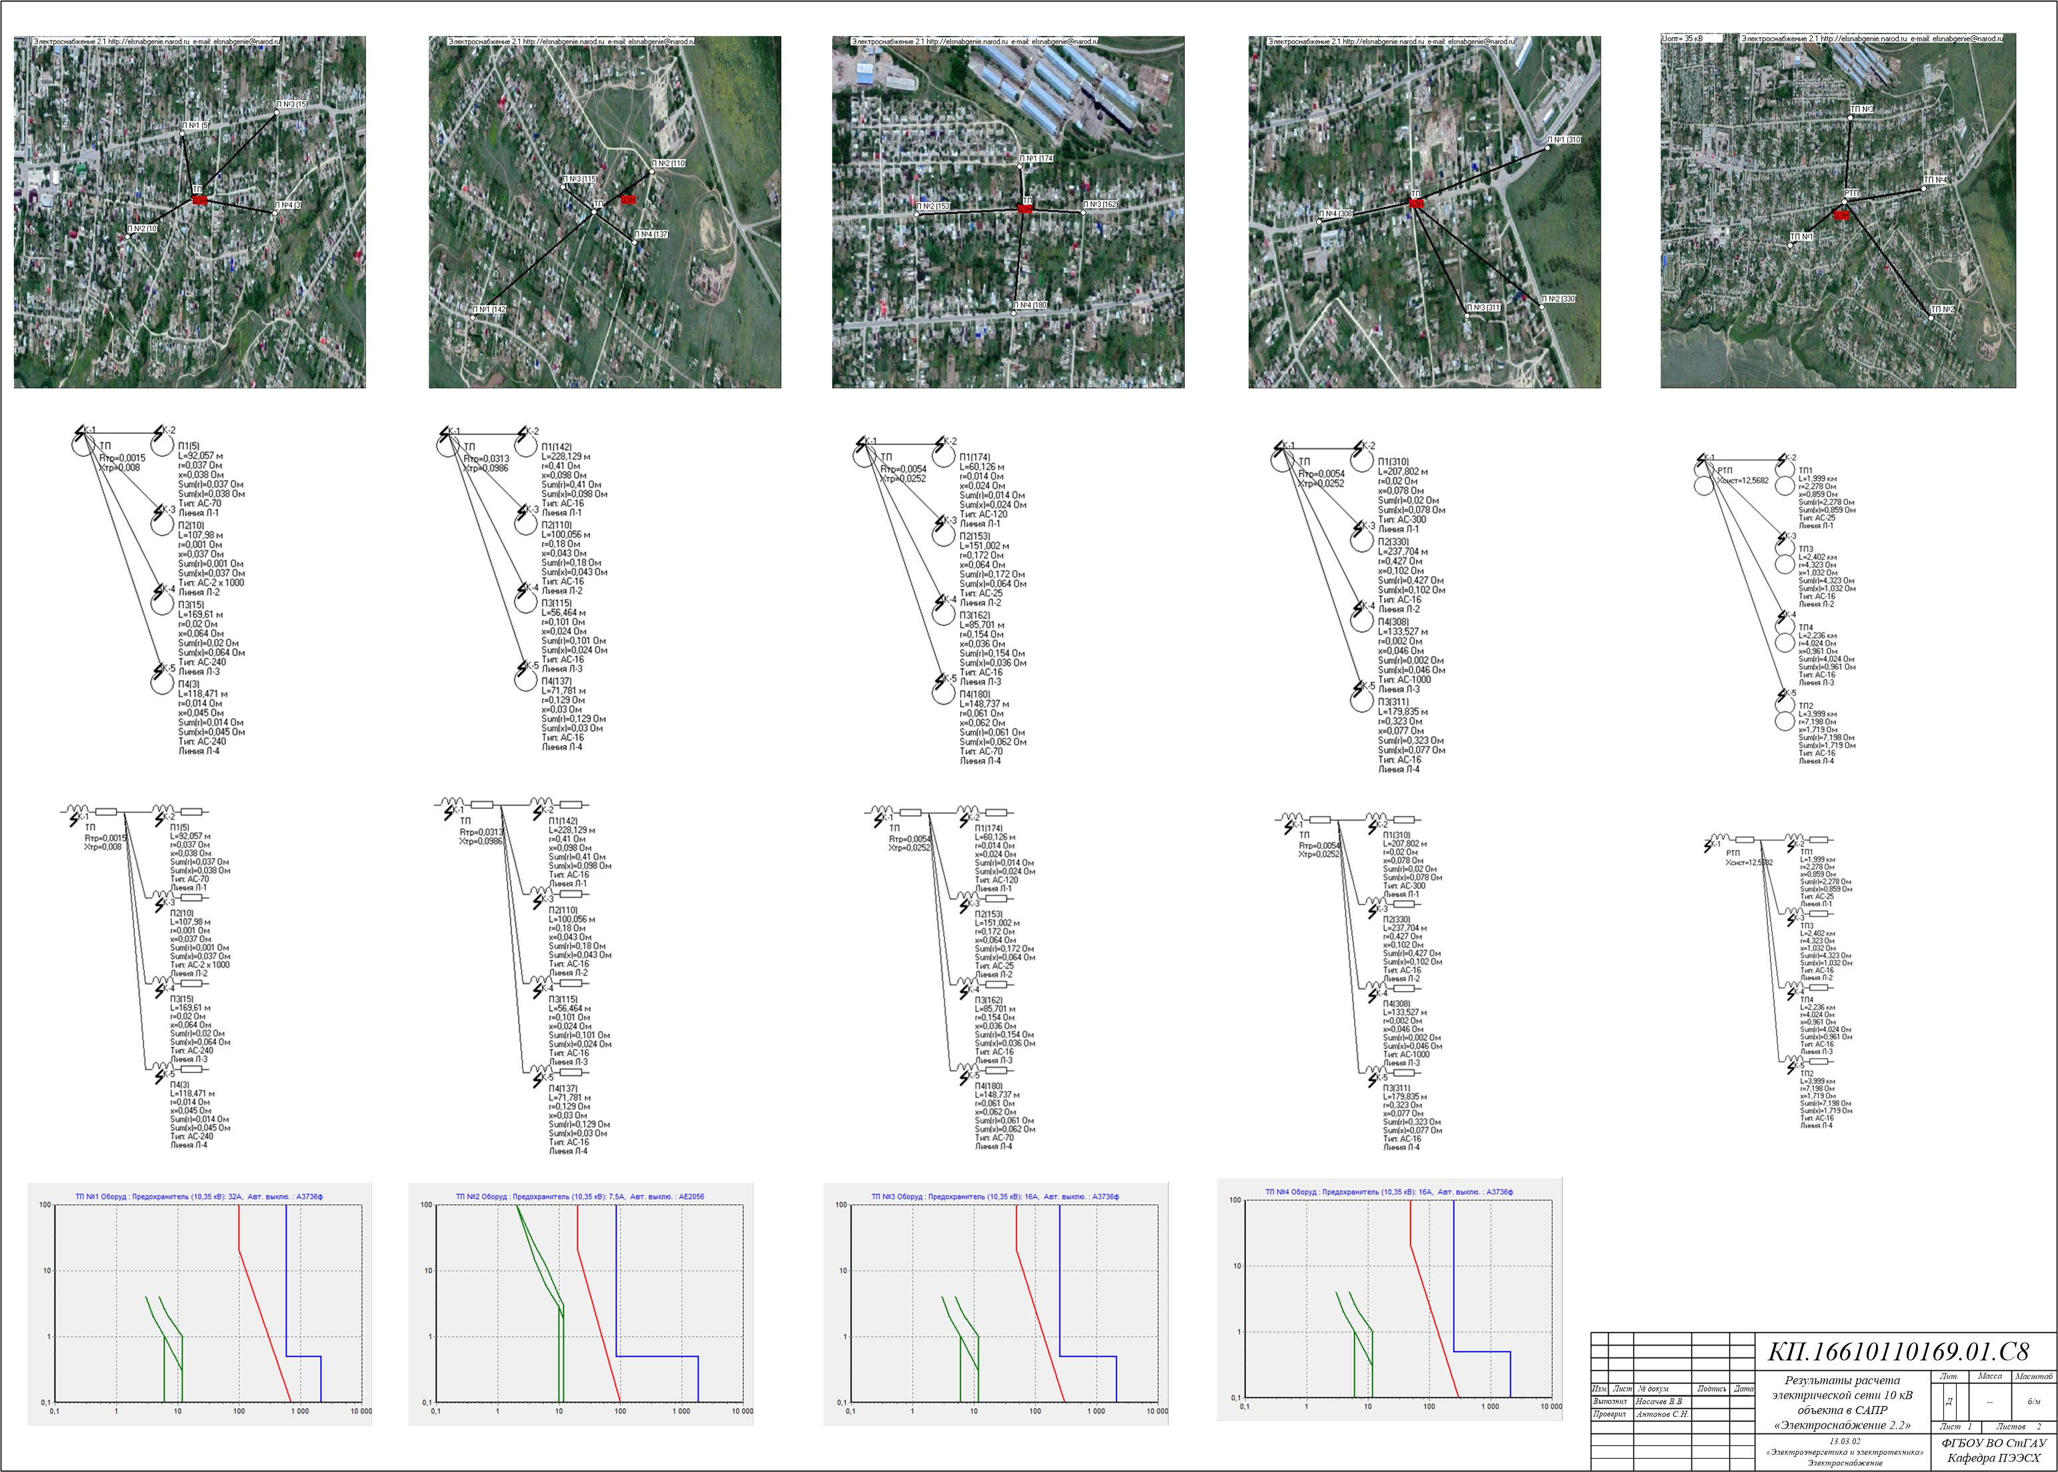
2

Slide 3
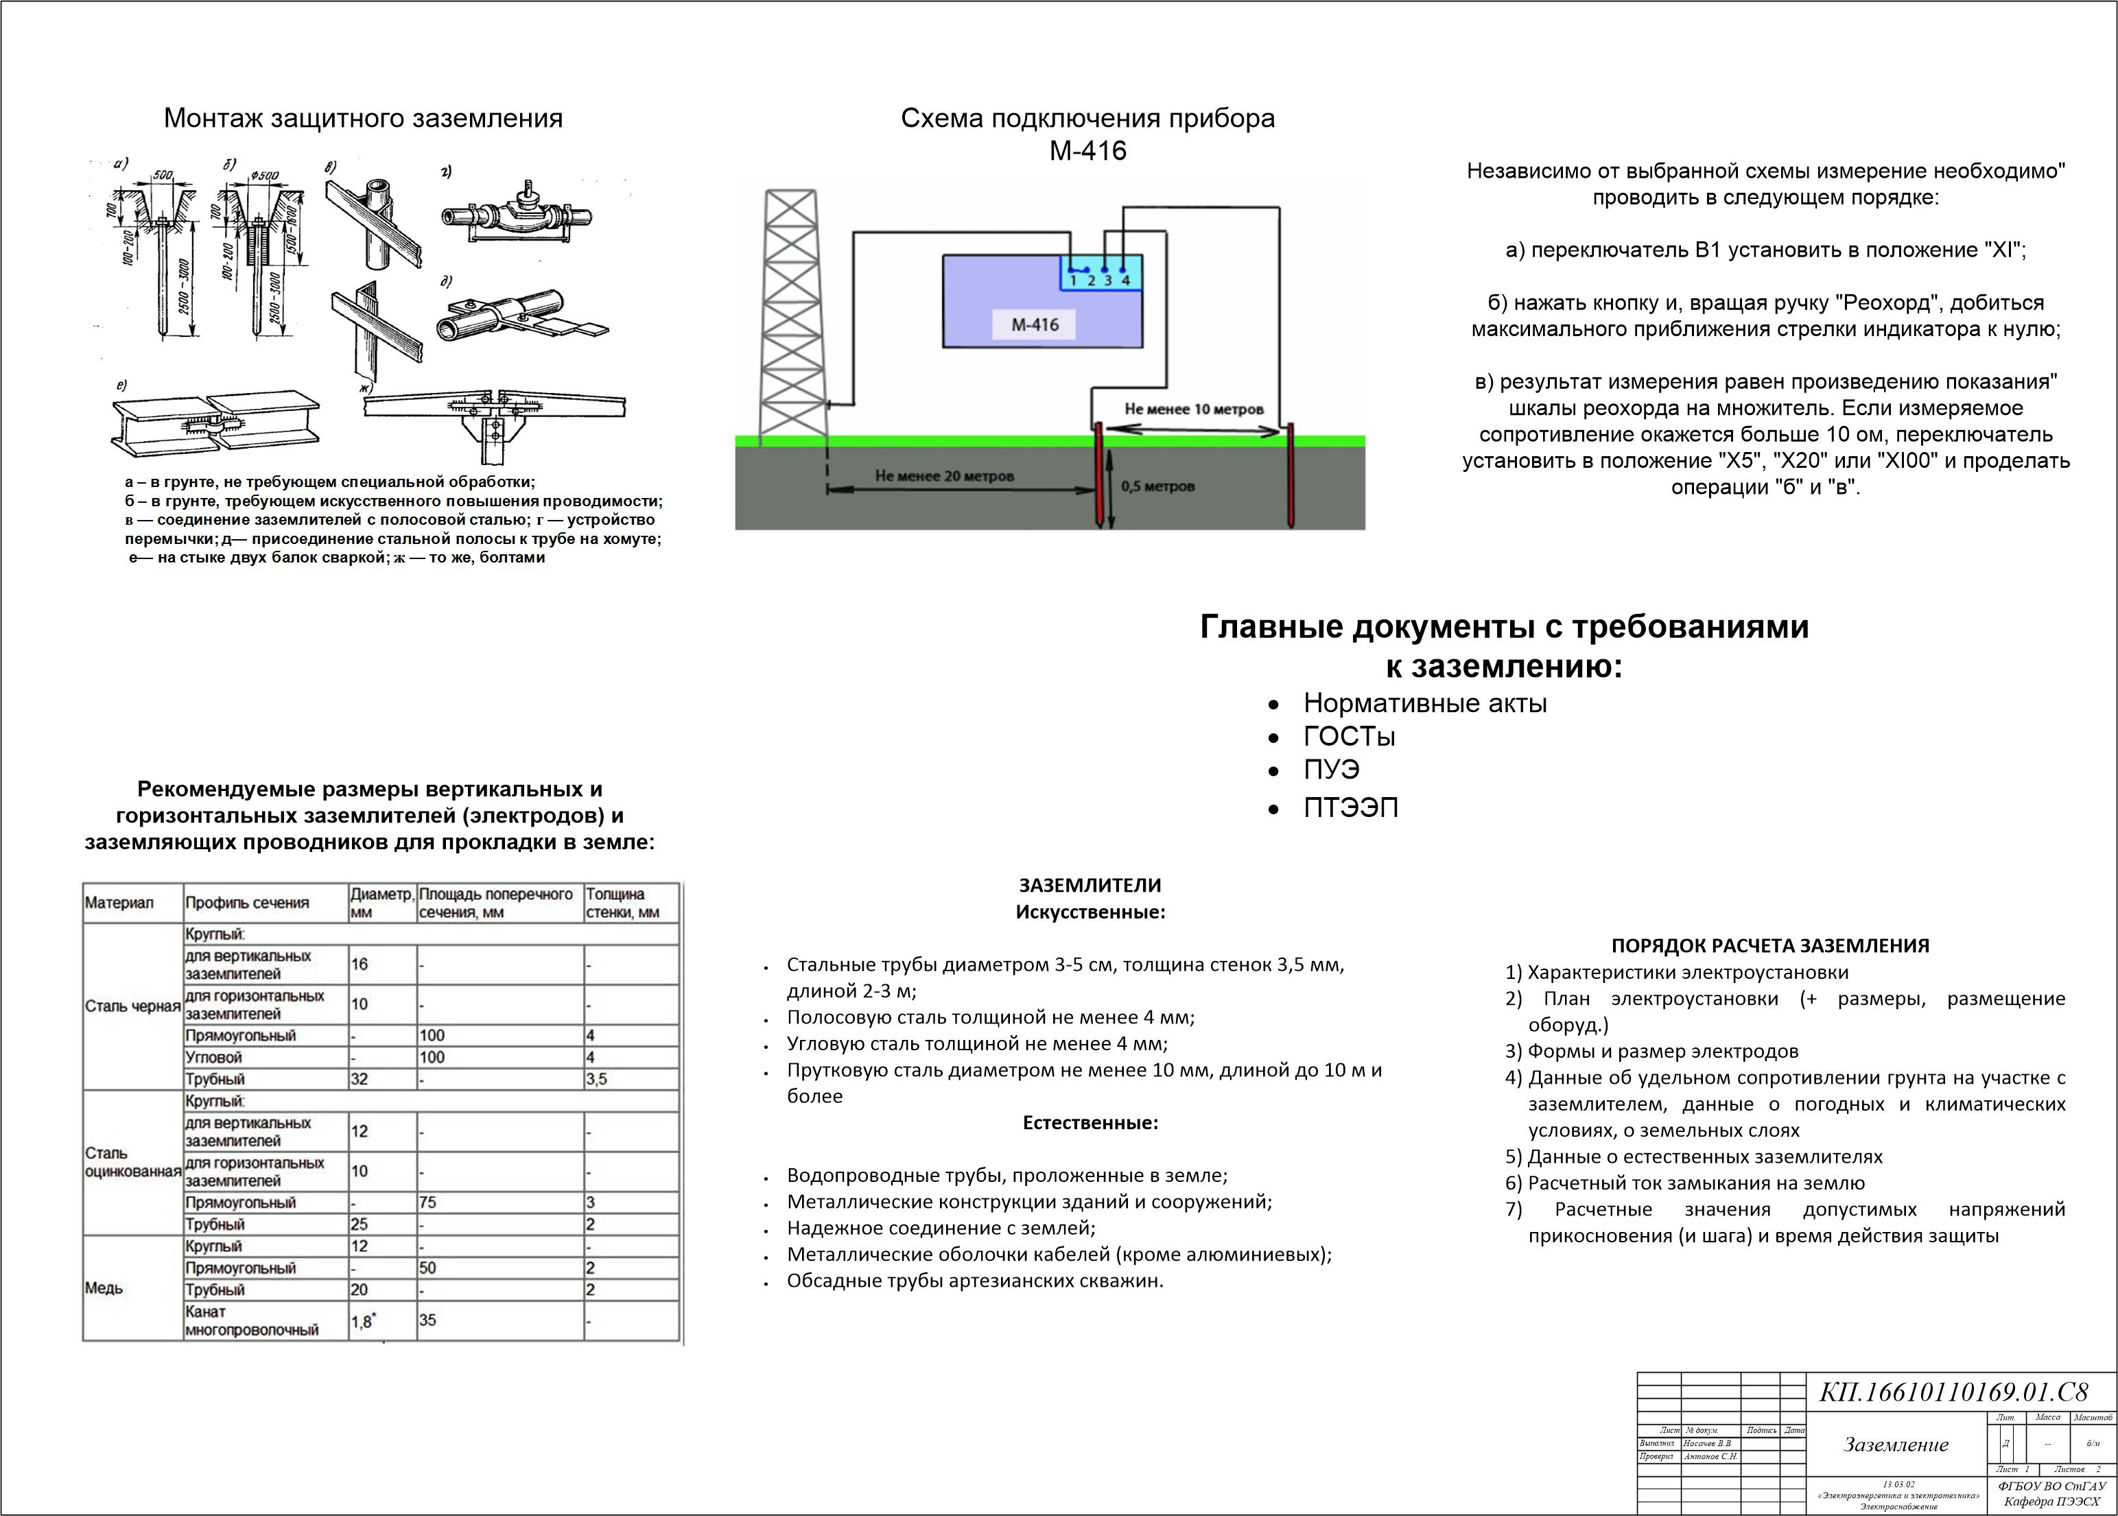
3

Slide 4
Спасибо за внимание!

